Slide 1
муниципальное бюджетное учреждение
дополнительного образования
«Малыгинская детская школа искусств»
Ковровского района
ТВОРЧЕСКИЙ ПРОЕКТ
поделка из папье-маше
«кот Дорофей»
Предметная область:
ТЕХНОЛОГИЯ,
ИЗОБРАЗИТЕЛЬНОЕ ИСКУССТВО
Работу выполнила:
учащаяся 5 класса декоративно-прикладного отделения
ЛОГИНОВА Вероника Алексеевна
Руководитель: преподаватель художественного отделения
ПТАХИНА Вера Сергеевна
2017-2018 учебный год

Slide 2
СОДЕРЖАНИЕ
Введение
Цель проекта
Задачи проекта
История папье-маше
Выбор концепции
Обоснование выбора технологии
Материалы
Технология изготовления
Итоги работы
Интернет-ресурсы

Slide 3
ВВЕДЕНИЕ
Техника папье-маше один из самых
распространённых видов
декоративно-прикладного искусства,
что по-французски означает
"рваная" или «жёваная» бумага.
Эта техника заключается в оклеивании любой формы кусочками бумаги в несколько слоёв или лепки из бумажного теста.
Папье-маше простой бросовый материал, его можно использовать для декоративных целей,
изготовить полезные и красивые изделия.

Slide 4
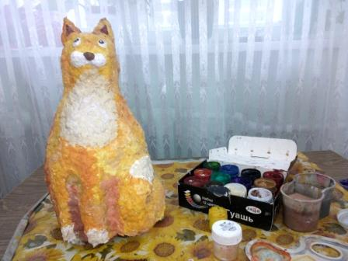
ЦЕЛЬ ПРОЕКТА
Создание поделки в технике папье-маше –
«кот Дорофей»

Slide 5
Изучение истории появления и развития техники папье-маше; Привлечение внимания к проблеме бережного отношения к бумаге; Знакомство с материалами и технологией изготовления поделок из папье-маше; Контролировать качество своей работы и изделия.
ЗАДАЧИ ПРОЕКТА

Slide 6
ОБОСНОВАНИЕ ВЫБОРА ТЕХНОЛОГИИ
Мне захотелось подробнее познакомиться с разными техниками изготовления поделок из папье-маше и самостоятельно выполнить сувенир своими руками.
При выборе материала и техники я постаралась учитывать следующее:
Папье-маше не требует материальных затрат, в работе можно использовать ненужную макулатуру, что помогает экономить на материале;
Техника представляет собой достаточно простой процесс;
Готовые изделия имеют высокую прочность и не требуют особого ухода.

Slide 7
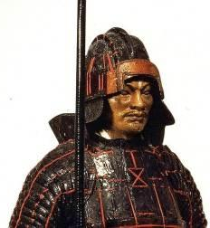
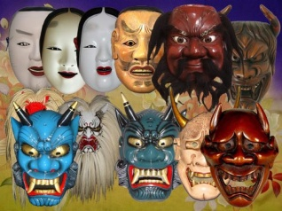
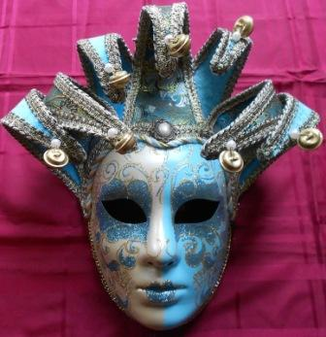
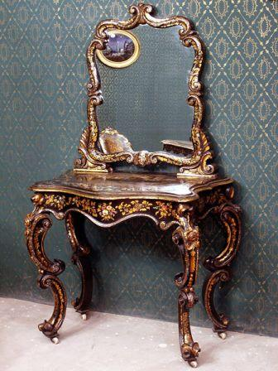
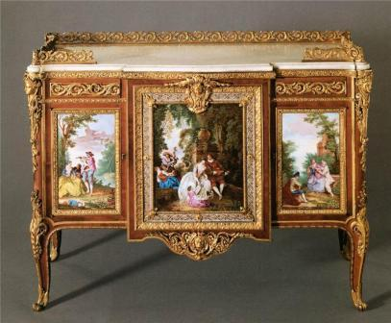
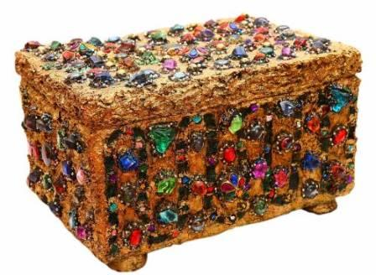
ИСТОРИЯ ПАПЬЕ-МАШЕ
Родиной папье-маше считается Китай. Там научились делать из этого материала лёгкое и прочное военное обмундирование.
Затем, технология папье-маше распространилась в Японию и Персию, Италию, где стали изготавливать всевозможные маски и атрибуты для праздников.
В Европе производство изделий из папье-маше известно с XVII века: это мебель, элементы декора
В России папье-маше появилось благодаря Петру I.
Из папье-маше было налажено изготовление разнообразных изделий, в том числе и игрушек.

Slide 8
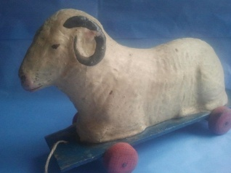
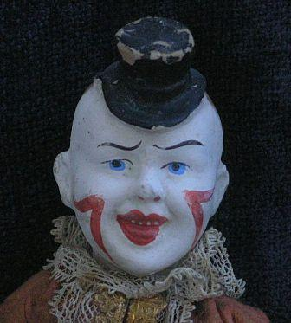
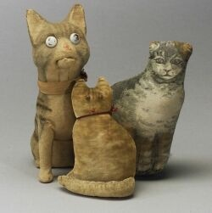
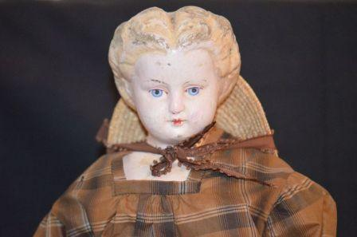
ИСТОРИЯ ПАПЬЕ-МАШЕ
Известны европейские игрушки –это куклы, животные: лошади , собаки и медведи и т.д.
Производители использовали в качестве рецепта (в соответствии с книгой Хенли "Формулы и рецепты") - "влажную бумажную массу, сухой гипс и горячий клей". Таким образом, этот рецепт не менялся в течение долгого времени!
Барашек
конец 19-го века,
Германия
Три кошки, папье-маше
. Германия, 19 век.
Кукла.
Германия, 1840-е
Механический клоун. Франция, 1860

Slide 9
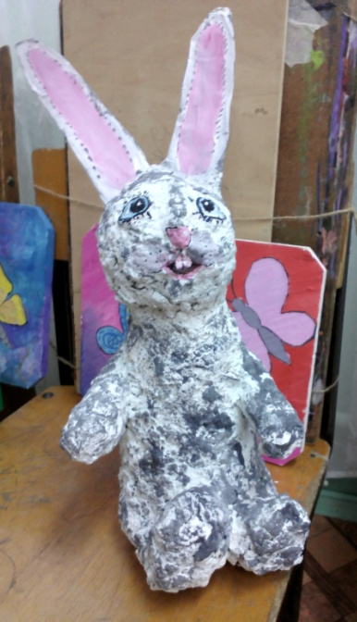
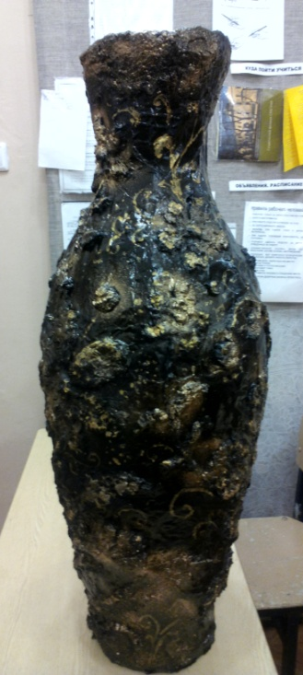
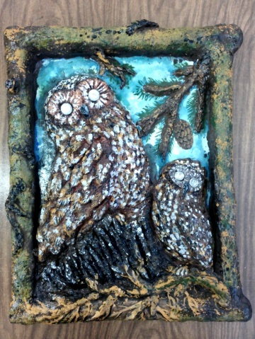
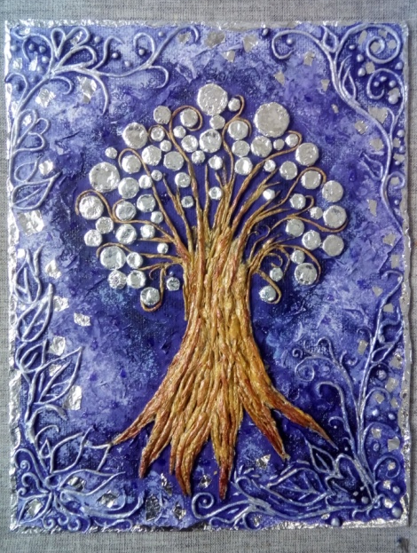
ВЫБОР КОНЦЕПЦИИ
В нашей школе искусств мы познакомились с многими интересными материалами, в том числе, и с папье-маше, сделали своими руками много красивых поделок. Мне захотелось подробнее узнать о истории возникновения игрушки из папье-маше и изготовить её самостоятельно.

Slide 10
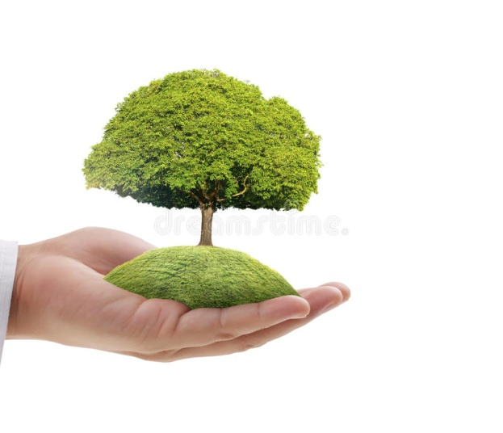
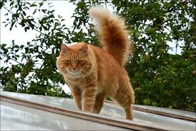
ВЫБОР КОНЦЕПЦИИ
Бумага-это продукт вырубки деревьев, что так пагубно влияет на окружающую среду. Использование бумаги (макулатуры) в качестве материала для поделок позволяет дать бумаге «вторую жизнь». Я решила внести свою лепту в охрану окружающей среды. А свою работу я посвящаю моему коту - Дорофею. Я сделаю его копию.
Дерево, которое я сохранила
Это мой кот Дорофей

Slide 11
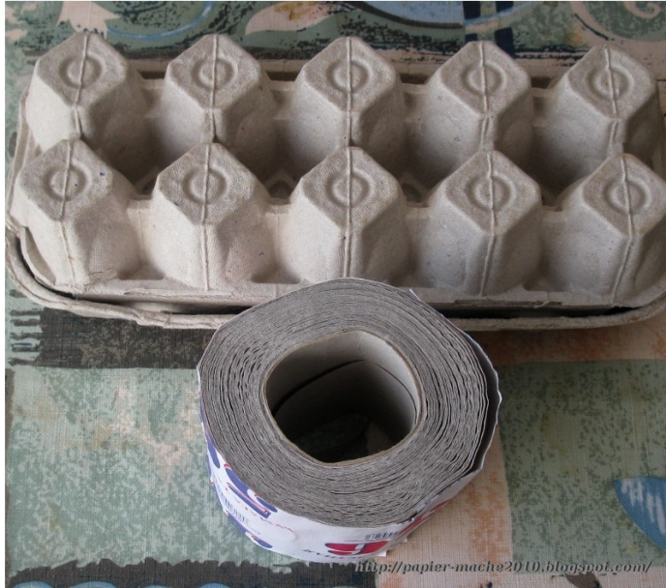
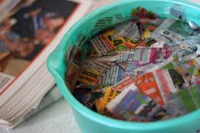
МАТЕРИАЛЫ
Для папье-маше используют любую бумагу: старые газеты, журналы, тетради, бумажные ячейки из-под яиц, картон, самую дешёвую туалетную бумагу.

Slide 12
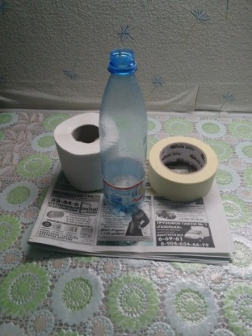
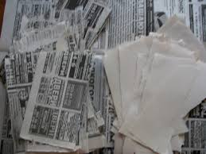
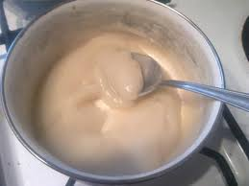
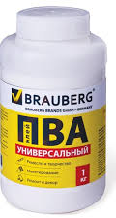
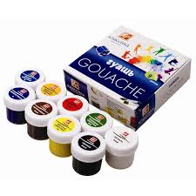
МАТЕРИАЛЫ
Для моей работы мне понадобились следующие материалы:
Клей: клейстер из муки и клей ПВА
Пластиковая
бутылка из под
лимонада, малярный скотч
Бумага: старые
газеты, журналы,
рулон туалетной
бумаги
Краски- гуашь

Slide 13
ТЕХНОЛОГИЯ ИЗГОТОВЛЕНИЯ
Техник папье-маше много. При изготовлении своей поделки я решила применить три способа.
Первая техника, это скручивание, сминание, скомкивание бумаги, с клеевой обработкой и закрепление малярным скотчем.
Вторая техника папье-маше называется многослойное папье-маше – маширование (послойное наклеивание бумаги)
Третья техника папье-маше заключается в разбивании бумаги на волокна и соединения их в помощью клея в пластичную легко поддающуюся формовке и обработке массу.

Slide 14
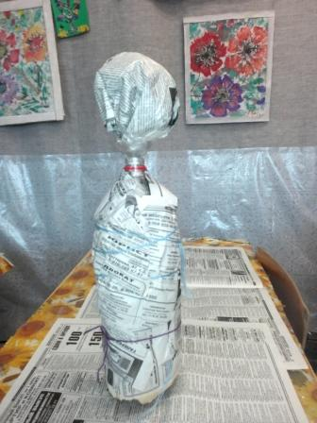
ТЕХНОЛОГИЯ ИЗГОТОВЛЕНИЯ
1 этап:
Формировка формы головы
из листа скомканной газеты и
прикрепление к горлышку бутылки.
Наращивание объема тела(тем же способом).
Вся конструкция скрепляется малярным скотчем. Это важный этап.

Slide 15
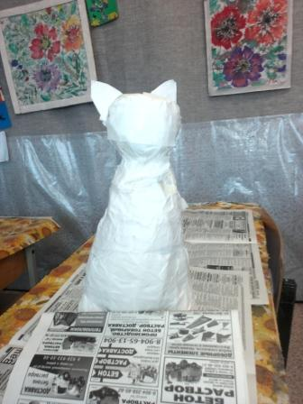
ТЕХНОЛОГИЯ ИЗГОТОВЛЕНИЯ
этап:
Приклеиваются ушки из картона.
Для прочности обмотанная газетными листами форма оклеивается рваными кусочками газет и журналов послойно (не менее 5 слоев).
Работу тщательно просушиваем (около недели).
Понадобится аккуратность и терпение.

Slide 16
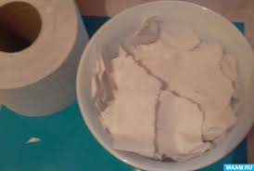
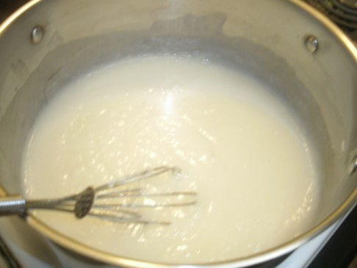
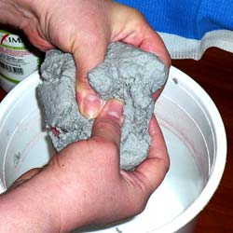
ТЕХНОЛОГИЯ ИЗГОТОВЛЕНИЯ
3 этап:
А теперь, нам понадобится бумажная масса.
Материалы: 1 рулон самой дешёвой бумаги, салфетки и клейстер из муки.
Бумагу нужно мелко нарвать и залить горячей водой, размешать до кашицы и отжать.
В бумажную массу добавить клейстер (из воды и муки) и немного клея ПВА
Всё и тщательно промешать.
Должна получится масса похожая на тесто.

Slide 17
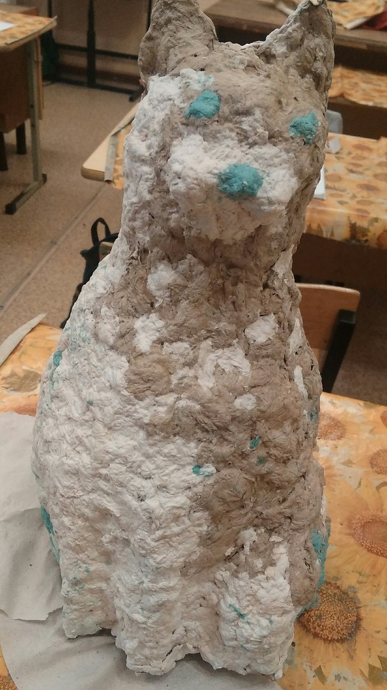
ТЕХНОЛОГИЯ ИЗГОТОВЛЕНИЯ
4 этап:
При помощи массы папье-маше нужно сформовать и прилепить мелкие части: лапы, хвост, мордочку.
Чтобы выявить фактуру шерсти, можно накладывать бумажную массу не разглаживая.
Хорошо просушить, чтобы поделка стала очень прочной и лёгкой.

Slide 18
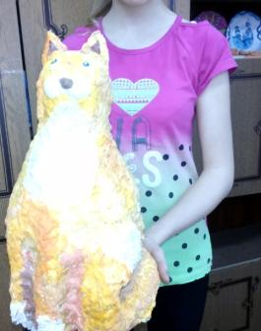
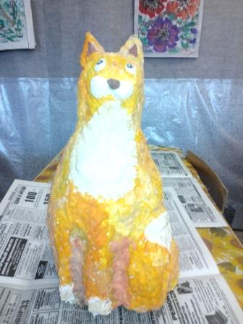
ТЕХНОЛОГИЯ ИЗГОТОВЛЕНИЯ
5 этап:
Работу нужно декоративно оформить. Здесь может подойти любая краска, у меня оказалась гуашь.
Вначале, поделку желательно побелить.
Для росписи, используются кисти большого и маленького размера, а так же губка.
После росписи работу можно покрыть акриловым лаком.

Slide 19
ИТОГИ РАБОТЫ
При подготовке проекта я узнала много интересного из истории папье-маше.
При выполнении работы, я не испытывала больших затруднений.
Для работы мне понадобились самые дешёвые материалы, которые можно найти дома.
Сложнее всего пришлось на первом этапе, чтобы правильно сформировать основную массу тела, нужно знать пропорции и особенности кошек.
Очень интересно было оформлять работу красками.
Во время работы я тщательно соблюдала все этапы работы и технику безопасности.
Я вернула бумаге вторую жизнь.
Поделка у меня получилась красивая. Считаю, что работа у меня получилась.

Slide 20
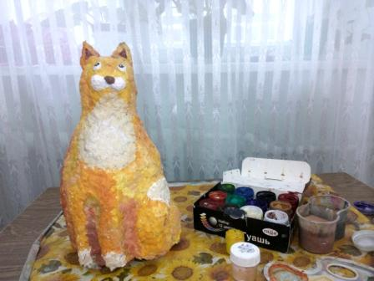
ПОДЕЛКА- КОТ «Дорофей»

Slide 21
Интернет -ресурсы
https://dic.academic.ru/dic.nsf/ruwiki/152441;
2.https://ru.wikipedia.org/wiki/%D0%9F%D0%B0% D0%BF%D1%8C%D0%B5 %D0%BC%D0%B0%D1%88%D0%B5;
https://ru.wikipedia.org/wiki/%D0%9F%D0%B0%D0%BF%D1%8C%D0%B5-%D0%BC%D0%B0%D1%88%D0%B5;
http://allenyshka.net/index.php/ru/bumazhnoe-tvorchestvo/pape-mashe/126-tekhnika-pape-mashe;
https://www.liveinternet.ru/users/astrahanka/post344637255/?aid_refresh=yes.

